Slide 1
サイバーセキュリティ基礎論
― IT社会を生き抜くために ―
(4) 過去の事例を知る

Slide 2


講義形式
本講義は、総合科目(オープン科目)です。
単位認定は (1) 講義中に毎回課されるレポートと (2) 試験結果によって総合的に行ないます。
レポートは WebCT で提出して下さい。

Slide 3
講義内容
(1) サイバーセキュリティについて学ぶことの重要性を理解する。
(2) (3) (4) 過去の事例を知る (5/13)
(5) (6) (7) 最新のセキュリティ対策とそのための設定
(8) 法律を知る
(9) 法律・情報倫理を知り，考える (6/17)
(10) サイバー犯罪と捜査
(11) (12) 本当の著作権を知る
(13) ソーシャルエンジニアリング、メディア
(14) プライバシ保護と匿名性
(15) サイバーセキュリティについて継続的に取り組む
試験

Slide 4
講義資料
講義ホームページ
http://www.cs.kyushu-u.ac.jp/lectures/csp/2015/
Web学習システム
BE15KO01 : サイバーセキュリティ基礎論
教員：峯 恒憲（5/13 事例 6/17 情報倫理)

Slide 5
過去の事例を知る
下記の用語を知っていますか？
コンピュータウイルス
クラッキング
フィッシング
標的型攻撃
DoS 攻撃
クロスサイトスクリプティング
情報漏洩（PC、メモリの盗難、紛失，管理者による不正行為）
情報倫理の欠如
おれおれ詐欺と SNS やフリーメール
著作権侵害

Slide 6
情報セキュリティ読本 四訂版
- IT時代の危機管理入門 -
http://www.ipa.go.jp/security/publications/dokuhon/ppt.html
（第3章 見えない脅威とその対策
- 個人レベルのセキュリティ対策 -）
のスライドを一部，借用

Slide 7
1）マルウェア（malware)とは
第3章 > 1. マルウェア
マルウェア(malicious software )コンピュータウイルス、スパイウェア、ボットなどの不正プログラムの総称
ウイルス(virus)：他のファイルやプログラムに寄生して数々の悪さをするソフトウェア
スパイウェア(spy software)：利用者や管理者の意図に反してインストールされ、利用者の個人情報やアクセス履歴などの情報を収集する不正プログラム
ボット(bot)：ユーザのコンピュータに侵入し、ネットワークを通じて感染したコンピュータを外部から操る目的を持つ不正プログラム

Slide 8
コンピュータウイルス
パソコンの普及は20年くらい
  1995年 Windows 95 発売開始
  2001年 Windows XP 発売開始
コンピュータウイルスによる大規模な被害
  2001年 Code Red （自己増殖型：ワーム）
  7/13 発見 7/19 被害拡大（359千台以上）
  2003年 Blaster
ネットワークを経由して瞬く間に感染が広がる
ウイルス対策ソフトの更新の前に感染
自己満足型から金銭等の被害に移行している

Slide 9
2）マルウェアに感染するとどうなる?
第3章 > 1. マルウェア
情報漏えい
悪意のあるサイトへの誘導やマルウェアのダウンロード
DDoS攻撃の踏み台
ウイルスメールの大量送信や差出人アドレスの詐称
ウイルス対策ソフト停止やWebサイトへのアクセス妨害
その他の症状

Slide 10
情報漏えい
第3章 > 1. マルウェア > 2） マルウェアに感染するとどうなるのか?
P2Pファイル交換ソフトによる情報漏えい
  パソコン内のデータを共有ネットワークに流す
  W32/Antinny（2003年8月）など
  パソコンの中の情報を丸ごと公開(2006年)
    暴露ウイルス（山田オルタナティブ等）
    Webサーバとして機能し、ハードディスク内部にある全てのファイルをWeb上に公開。
スパイウェアによる情報の盗み出し
  実在の企業名や官公庁をかたるメールを送付し、ユーザに添付ファイルを開かせ、スパイウェア（キーロガーなど）を仕込む

Slide 11
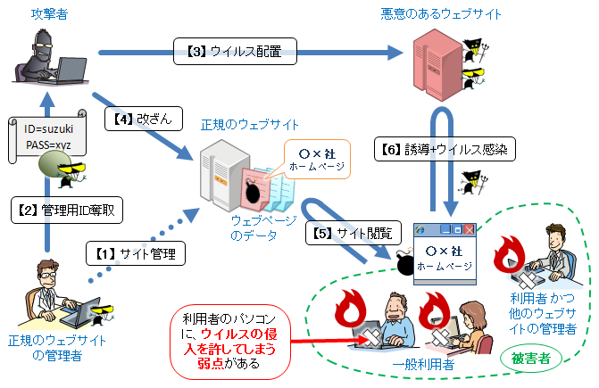
クラッキング
ハッキングと呼ばれることもある。
サーバソフトウェアの脆弱性の攻撃
  スタックオーバーフロー攻撃
  標的型攻撃
ホームページの改ざん
機密データの漏洩
ガンブラー
（攻撃者の一連の手口）の仕組み
http://www.ipa.go.jp/files/000016378.png

Slide 12
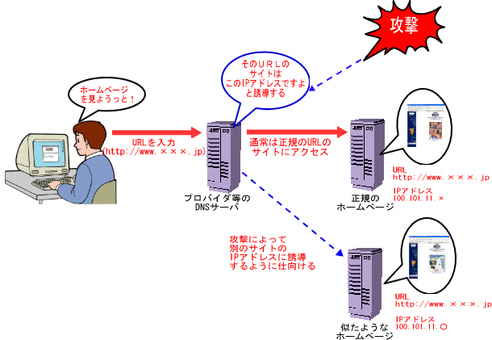
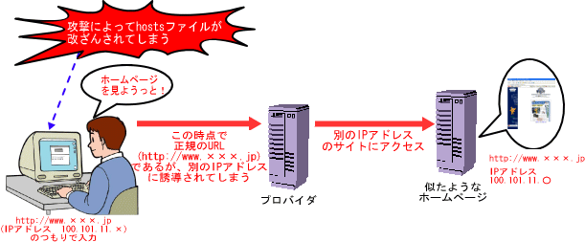
ファーミング(pharming)
ユーザが正しいURLを入力しても、自動的に偽のサイトに誘導して個人情報を詐取する行為
http://www.keishicho.metro.tokyo.jp/haiteku/haiteku/haiteku408.htm
プロバイダ等の
DNSサーバが改ざん
自分のパソコンが改ざん

Slide 13
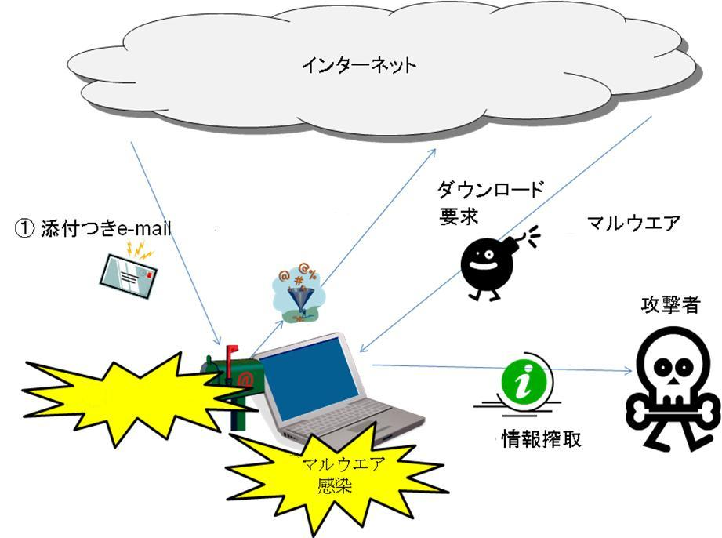
シーケンシャルマルウェア
第3章 > 1. マルウェア > 2） マルウェアに感染するとどうなるのか?
インターネット上の攻撃者が用意したサーバからプログラムなどをダウンロードする「ダウンローダ」を介して埋め込まれる多段型のマルウェア
③
④マルウェアの
ダウンロード
②脆弱性攻撃により
ダウンローダに感染
⑤
13
Notes:
13

Slide 14
内部ネットへのウイルス配送
コンテンツフィルタ
ウイルスチェック
インターネット
Firewall
Click!
WWW
SSLによる暗号化
by Tetsuji Kuboyama

Slide 15
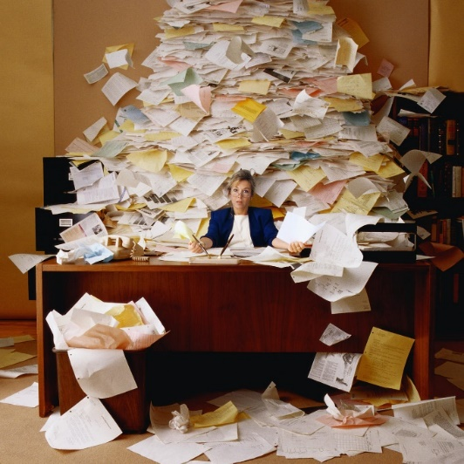
DoS 攻撃
DoS (Denial of Service attack)
異常な通信による
  ネットワーク帯域の圧迫
  サーバ処理の圧迫
DDoS (Distributed DoS)
  複数のサーバを利用した攻撃
  2013年９月 DNSリフレクション攻撃によって、九州大学のネットワークも被害を受ける

Slide 16
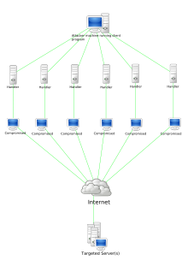
DoS (Denial of Service) 攻撃
踏み台
ターゲット
http://ja.wikipedia.org/wiki/DoS%E6%94%BB%E6%92%83

Slide 17
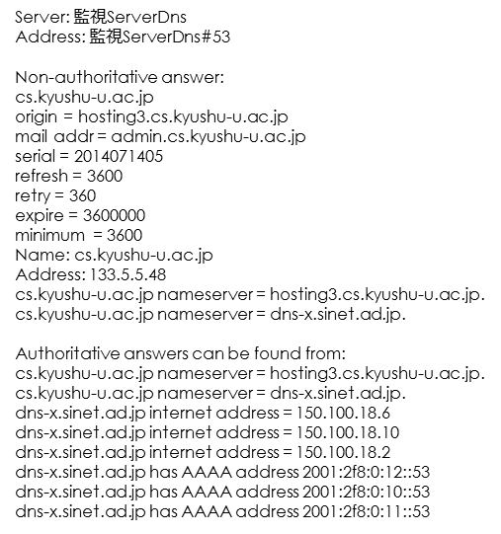
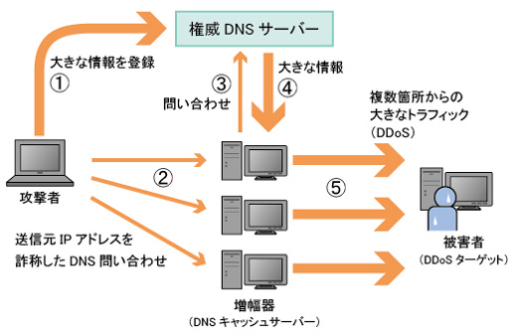
DNSリフレクション攻撃 http://web-tan.forum.impressrd.jp/e/2009/01/15/4414
cs.kyushu-u.ac.jp
被害者（ターゲット）のアドレス

Slide 18
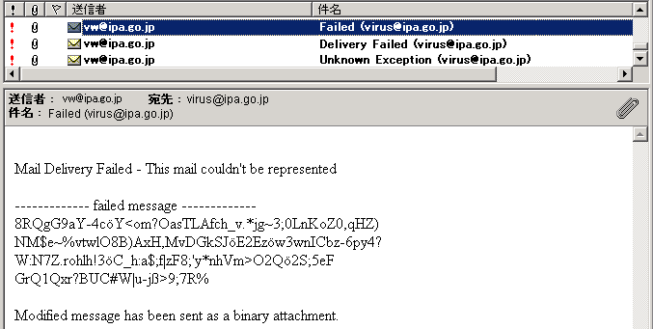
ウイルスメールの大量送信や差出人アドレスの詐称
第3章 > 1. マルウェア > 2） マルウェアに感染するとどうなるのか?
送信者を詐称 → 本当の感染者に連絡がとれない
→ 知り合いからのメールと思いファイルを開く
→ 有名な会社やサポートセンターを騙（かた）る
大量にウイルスメールを送信 → 感染被害拡大
ウイルスメールの例
差出人
アドレスを
詐称
・メールの
添付ファイルを
開くと感染
・エラー通知を
装った本文

Slide 19
ウイルス対策ソフトの停止やベンダーWebサイトへのアクセス妨害
第3章 > 1. マルウェア > 2） マルウェアに感染するとどうなるのか?
  検知・駆除されないためのウイルスの手口
  ・ ウイルス対策ソフトを停止する
  ・ PC内のファイアウォールの機能を停止する
  ・ ウイルス対策ソフトベンダーのサイトにアクセス
  させない
  例： W32/Klez W32/Netsky W32/Bagle
ウイルス対策ソフトがそのウイルスに対応している場合
ウイルス対策ソフトを停止される前にウイルスを駆除してくれる
→ ウイルス対策ソフトを更新しておらず、そのウイルスを
検出・駆除できない場合に被害に遭う
ウイルス対策ソフトの更新は（毎日）定期的に行う！
→ 自動更新機能の利用も

Slide 20
その他の症状
第3章 > 1. マルウェア > 2） マルウェアに感染するとどうなるのか?
インターネットが利用できなくなる
  例: W32/SQLSlammer（スラマー）
コンピュータが再起動を繰り返す
  例: W32/MSBlaster（ブラスター）
フィッシング詐欺をはたらく
  例: W32/Mimail（ミメイル）

Slide 21

ＰＣをインターネットに接続する際の注意
ネットワークにはワーム
が溢れているので
ファイヤウォールの設定
  Windows
  ファイアウォールソフト(e.g. Zone Alarm)
Windows Updateの自動実行
ウイルス対策ソフトウェア
は，必ず設定しましょう．
FireWall
何も対策をしていないPCをつなぐと，数十分で，ウイルスに感染するとの報告もある．
http://soft.iii.kyushu-u.ac.jp/a-virus/sy.html

Slide 22
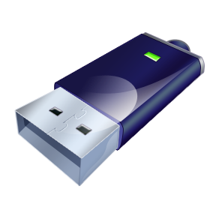
3）マルウェア感染の原因
第3章 > 1. マルウェア
USBメモリの接続による感染
ファイルのオープンによる感染
Webページの閲覧による感染
メールの開封やプレビューによる感染
ネットワークへの接続による感染

Slide 23

ファイルのオープンによる感染
第3章 > 1. マルウェア > 3） マルウェア感染の原因
メールの添付ファイルを開くと感染
次のようなファイルの入手経路も利用される
  ダウンロード、P2Pファイル交換ソフト
  IM（インスタントメッセンジャー）やIRC（インターネット・リレー・チャット）経由
  CDやUSBメモリなどの外部ファイル
ユーザの錯誤を誘う巧妙な手口
  ユーザの気を引くようなファイル名
  二重拡張子、アイコンの偽装
  公的機関を装う（組織名などを悪用）

Slide 24

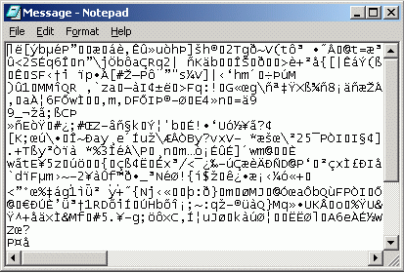

二重拡張子やアイコンの偽装
第3章 > 1. マルウェア > 3） マルウェア感染の原因 > ファイルのオープンによる感染
アイコンを偽装する
偽装したアイコンに該当するプログラムを立ち上げる
ダブルクリック
偽装したアイコンに該当する
プログラム（メモ帳）を立ち上げる
テキストファイルに
見せかけたウイルスファイル
テキストファイルを開くプログラムを立ち上げて騙しつつ、見えないところでウイルスも動作を開始している。

Slide 25
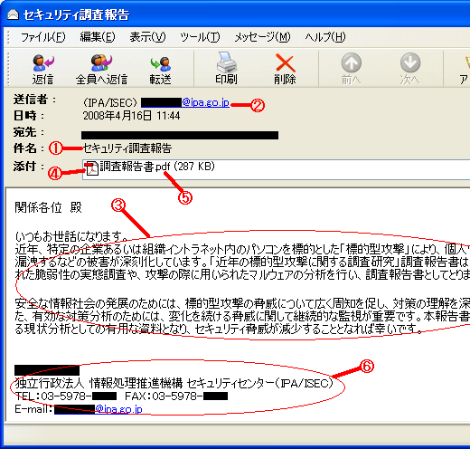
公的機関を装う
第3章 > 1. マルウェア > 3） マルウェア感染の原因 > ファイルのオープンによる感染
① メールの受信者が興味を持
つと思われる件名
② 送信者のメールアドレスが信
頼できそうな組織のアドレス
③ 件名に関わる本文
④ 本文の内容に合った添付ファ
ル名
⑤ 添付ファイルがワープロ文書や
PDFファイルなど
⑥ ②に対応した組織名や個人名
などを含む署名

Slide 26
Webページの閲覧による感染
第3章 > 1. マルウェア > 3） マルウェア感染の原因
攻撃者がWebページにウイルスを仕掛けておくことがある
脆弱性を解消していないと、Webページを見るだけでウイルスに感染することがある

Slide 27
クラッキング
ハッキングと呼ばれることもある。
サーバソフトウェアの脆弱性の攻撃
  スタックオーバーフロー攻撃
  標的型攻撃
ホームページの改ざん
機密データの漏洩
ガンブラー
（攻撃者の一連の手口）の仕組み
http://www.ipa.go.jp/files/000016378.png

Slide 28
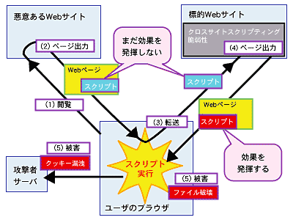
クロスサイトスクリプティング
サイトでID, PASSWDを保存しておく状態にしていると，クッキーを取られた時点で，ID，PASSWDを入力した状態を取られることになる．
http://www.ipa.go.jp/security/awareness/vendor/programmingv1/a01_02.html

Slide 29
対策
サーバ側
表示の際，
スクリプトを無効化する表現に修正
例）
<script>
=> &lt; script &gt;
ユーザ側
サイトに応じて，スクリプトの実行の許可（ON/OFF）を行うアドオン（例えば，NoScriptなど）を入れる
ブラウザをバージョンアップし，脆弱性を減らす．

Slide 30
メールの開封やプレビューによる感染
第3章 > 1. マルウェア > 3） マルウェア感染の原因
メールソフトやOSの脆弱性を悪用
脆弱性を解消していないと、メールを開いたり、プレビューしただけで、マルウェアに感染する

Slide 31
ネットワークへの接続による感染
第3章 > 1. マルウェア > 3） マルウェア感染の原因
OSの脆弱性を悪用
ネットワークに繋がっている脆弱性のあるコンピュータに対し、ウイルスファイルを送り込む
→ W32/Downad（ダウンアド）など
パスワードの設定が甘いと、
ネットワーク経由でパスワードを攻略して感染
→ W32/Deloder（デローダー）など

Slide 32
MSBlast ・Blaster / ブラスター http://e-words.jp/w/MSBlast.html
2003年8月中旬に猛威
Windows NT/2000/XPを対象とするワーム。
別名「WORM_MSBLAST.A」「W32.Blaster.Worm」「W32/Lovsan.worm」など
Windowsのファイル共有に利用されるTCP 135番ポートにアクセス
RPC DCOM (Distributed Component Object Model) の脆弱性（バッファオーバーフロー）を利用し侵入
侵入したコンピュータのレジストリに自らを登録→コンピュータ起動時に自らを起動
起動したMSBlastは、自らのIPアドレスに近いアドレスをランダムに選出し、次々と攻撃
Microsoft社は7月17日にこの脆弱性に対するセキュリティ修正プログラムを公表しており、Windows Updateなどで適用していれば感染の危険はなかった．しかし，セキュリティパッチを当てることによるシステム障害の懸念，更新を怠るなどで被害が拡大

Slide 33
2. 共通の対策
第3章
1） 脆弱性の解消
2） ウイルス対策ソフトウェアのインストールと更新
3） パーソナルファイアウォールの活用
4） Webブラウザのセキュリティ設定
5） ネットサーフィンの危険性とその対策
6） メールソフトのセキュリティ設定
7） 不審な添付ファイル、迷惑メールの取り扱いに対する注意
8） その他の注意点
9） いざ、という時のために

Slide 34
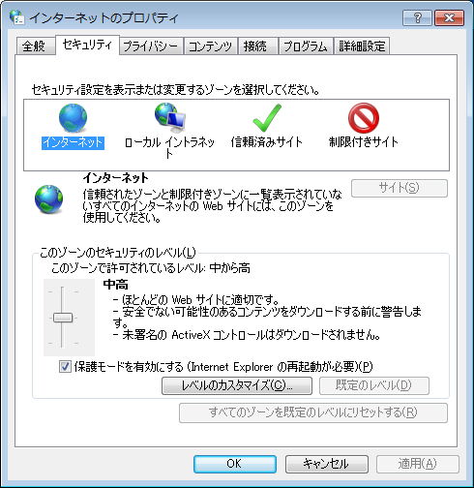
4） Webブラウザのセキュリティ設定（１）
第3章 > 2. 共通の対策
ブラウザのセキュリティ設定＝「中」以上
インターネットゾーンでは
インターネットエクスプローラで
「ツール」→｢インターネットオプション｣
→「セキュリティ」タブ
セキュリティ
レベル=中以上

Slide 35
5）ネットサーフィンの危険性とその対策（1）
第3章 > 2. 共通の対策
不審なサイトには近づかない
  さまざまな手法で罠が仕掛けられているので、脆弱性があると被害を受ける
安易なダウンロードやインストールをしない
  誤ってトロイの木馬やキーロガーをダウンロードしてしまう可能性がある
個人情報をむやみに入力しない
  フィッシングの被害に遭わないために、クレジットカード番号などの入力は必要最小限に
  SSLが使用されているか確認する

Slide 36
5）ネットサーフィンの危険性とその対策（2）
第3章 > 2. 共通の対策
SSL方式の利用
Internet Explorer
SSL通信の際はhttp:// が
https:// になる
鍵マークが現れる
Firefox

Slide 37
6） メールソフトのセキュリティ設定
第3章 > 2. 共通の対策
電子メールの添付ファイルやメール本文のリンクを介したウイルス感染が多数存在
ウイルス以外にもフィッシングに悪用されている
メールソフトのセキュリティ設定も活用
Windows Liveメールは「ツール」→「セキュリティのオプション」
Thunderbirdは「ツール」→「オプション」→「セキュリティ」
※その他のメールソフトにも同様の設定項目がある。

Slide 38
7） 不審な添付ファイル、
迷惑メールの取り扱いに対する注意（1）
第3章 > 2. 共通の対策
不審なメールや添付ファイルは開かないのが原則
添付ファイルは、開く前や実行する前にウイルス検査を行う
見た目に惑わされず、添付ファイルの拡張子とアイコンを確認する

Slide 39

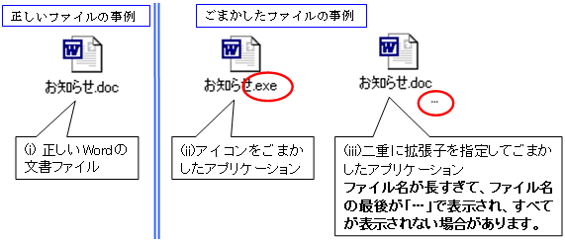
7） 不審な添付ファイル、
迷惑メールの取り扱いに対する注意（2）
第3章 > 2. 共通の対策
危険なファイルの拡張子の例
アイコンやファイル名の偽装例

Slide 40
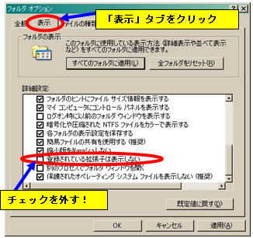
拡張子を表示する設定
第3章 > 2. 共通の対策
１）Windowsのエクスプローラーを起動し，メニューバーから［ツール］－［フォルダオプション］を選択
２）［フォルダオプション］というパネルが表示されるので、［表示］タブをクリック
３）［登録されている拡張子は表示しない］というオプションをクリックし、チェックマークを外す
４）［すべてのフォルダに適用］をクリック
40
Notes:
40

Slide 41
攻撃の巧妙化
他人を利用し（踏み台にし），隠れて，目標を攻撃する
  サービス不能
  情報流出
  破壊
  金銭取得
時期が来るまで隠ぺいし，感染したことを気づかせない

Slide 42
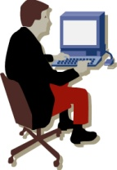

1） フィッシング詐欺とは
第3章 > 4. フィッシング詐欺への対策
金融機関（銀行やクレジットカード会社）などを装った電子メールを送り、住所、氏名、銀行口座番号、クレジットカード番号などの個人情報を詐取する行為
フィッシング詐欺
正規のサイト
偽りのサイト
正規のサイトに見せかけて利用者のIDとパスワードを入力させる
メール
正規のサイトにみせかけて、偽りのサイトに誘導することで、利用者は騙されてしまい、重要な情報が漏えいしてしまいます。
悪意を持つ人
カード情報などの
重要な情報を得る
利用者

Slide 43
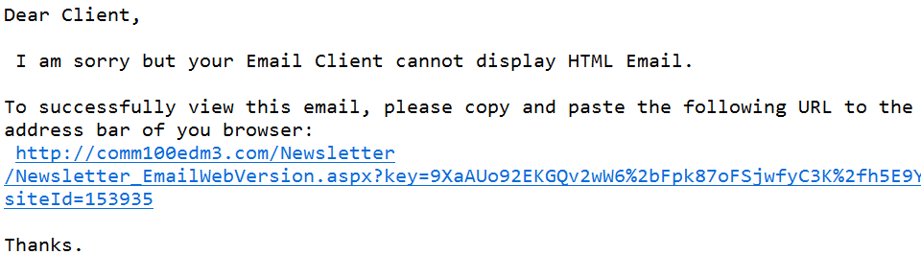
フィッシング (Phishing)
メールで、誘導したいサイト（URL)を、読み手が思わず、アクセスし、誤って、IDやパスワードなどを入力させられたり、不正なソフトをダウンロードさせたれたりする。
  利用しているサイトがトラブルになりました、至急、ID/PWDを再設定してください！
  メールボックスがあふれそうです、至急ログインして、不要なメールを消してください。
  昨日の運動会の写真を、ココにアップロードしました、見てください！
  PCをスキャンする振りをして，ウイルスのリストを提示し，ソフトウェアの購入を促し，クレジットカードの番号などを盗み取る．

Slide 44
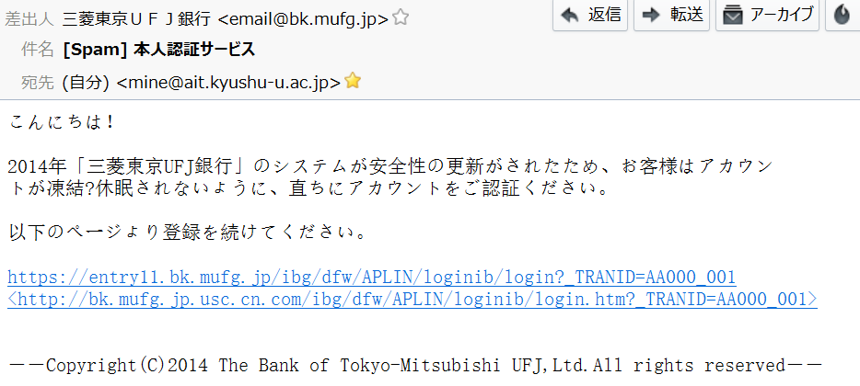
フィッシングメールの例（１）

Slide 45
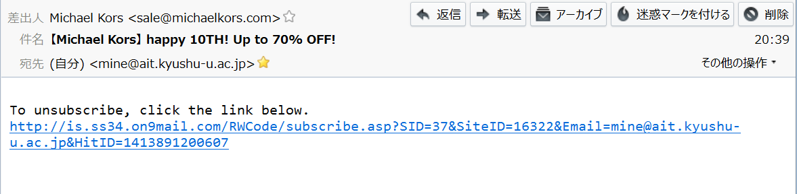
フィッシングメールの例（２）

Slide 46
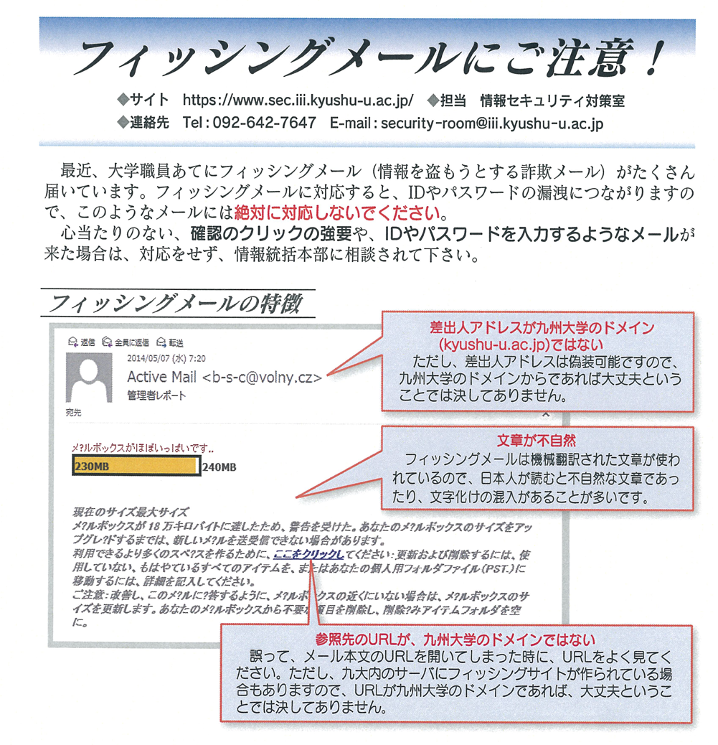

Slide 47
巧妙な手口
第3章 > 4. フィッシング詐欺への対策 > 1） フィッシング詐欺とは
ユーザを錯誤させる騙しメール
  実在する企業のアドレスに酷似
  真実味のある本文
本物に見間違えるような偽のWebサイト
  実在の企業名やロゴを使用
  実在のサイトとまったく同じデザイン
個人情報の入力を求める
  クレジットカード番号、銀行の口座番号、ユーザID、パスワードなどを盗むことが目的

Slide 48
どのような被害に遭うのか
第3章 > 4. フィッシング詐欺への対策 > 1） フィッシング詐欺とは
クレジットカードの不正使用
オンラインバンクでの不正送金
ECサイトでの不正注文
個人情報が漏えいし、振り込め詐欺に悪用される恐れもある

Slide 49
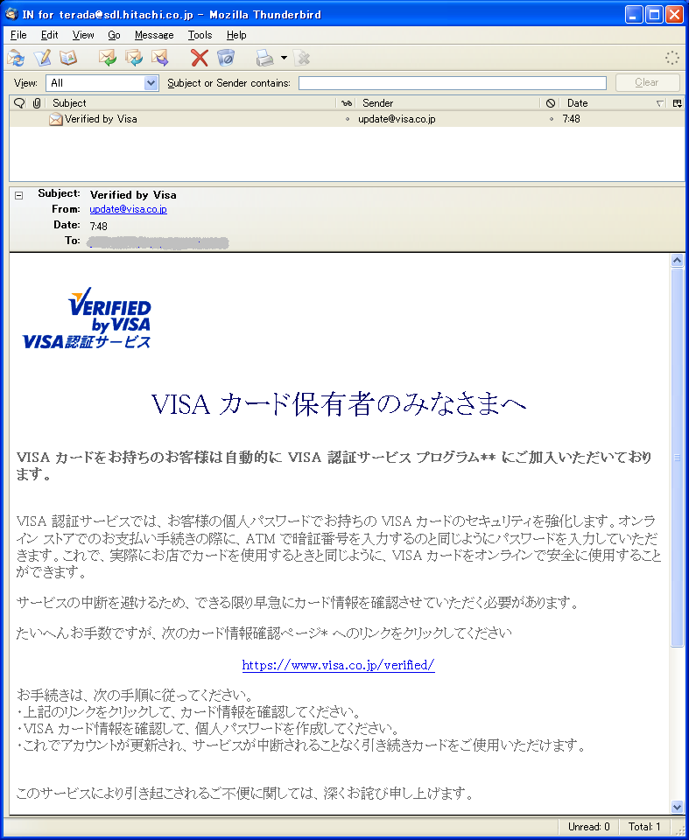
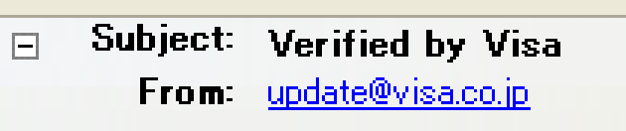
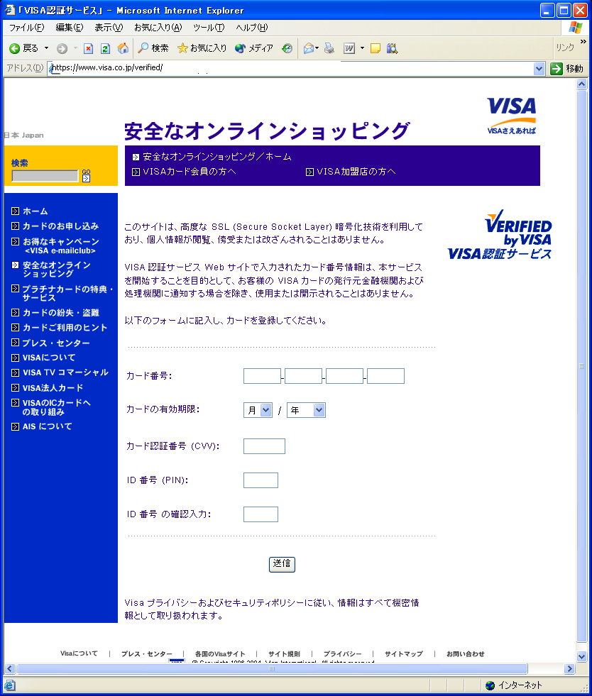
フィッシング詐欺 – 実例1
第3章 > 4. フィッシング詐欺への対策 > 1） フィッシング詐欺とは
送信元が update@visa.co.jpの送信元詐称メール。
文中のリンク https://www.visa.co.jp/verified/ は、VISAの正規のURLに見えるが、HTTPのソースではhttp://xxx.xxx.xxx.74/verified/ を指していた。クリックするとフィッシング サイトへジャンプし、カード番号やID番号の入力を促す。
送られてきたフィッシングメール
偽サイト

Slide 50
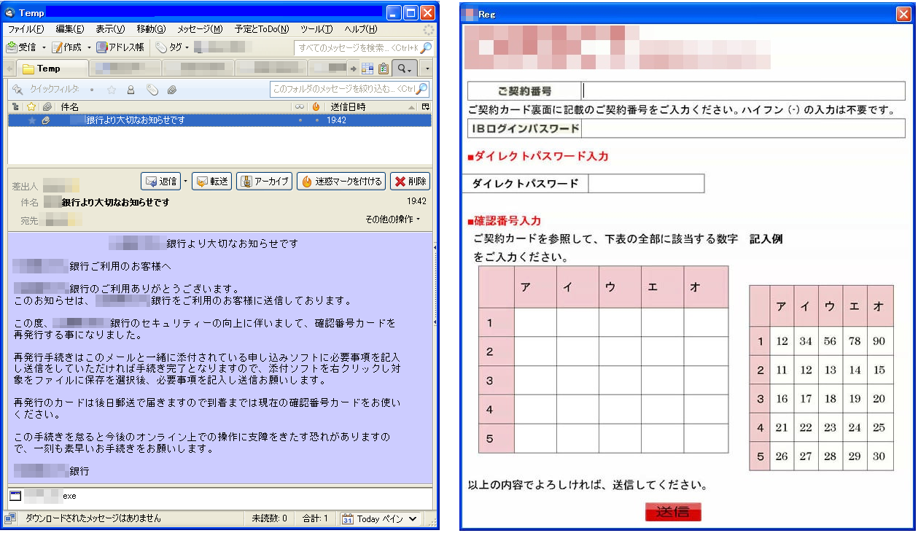
フィッシング詐欺 – 実例2
第3章 > 4. フィッシング詐欺への対策 > 1） フィッシング詐欺とは
メールの添付ファイルに仕掛けられているパターン
ユーザID・パスワード・乱数表を盗み出そうとしている。
添付ファイルをクリックすると右の画面が表示される。

Slide 51
標的型攻撃
APT （Advanced Persistent Threat）攻撃
  OS やブラウザーの既知の脆弱性を利用する。
フィッシングメールで、脆弱性を利用して外部アクセスを可能にするソフトウェア等が潜むコンテンツをもったサイトに誘導され、そのソフトをダウンロードさせられ、実行してしまう。
外部とそのソフトウェアが通信可能になり、外部からの操作で、情報漏洩などが行われる。
特定個人が狙い撃ちされる。
ファイアウォール、アンチウイルス、イントラネット内でも被害にあう。対策は、脆弱性をふさぐ、または、フィッシングメールを見抜くしかない。

Slide 52
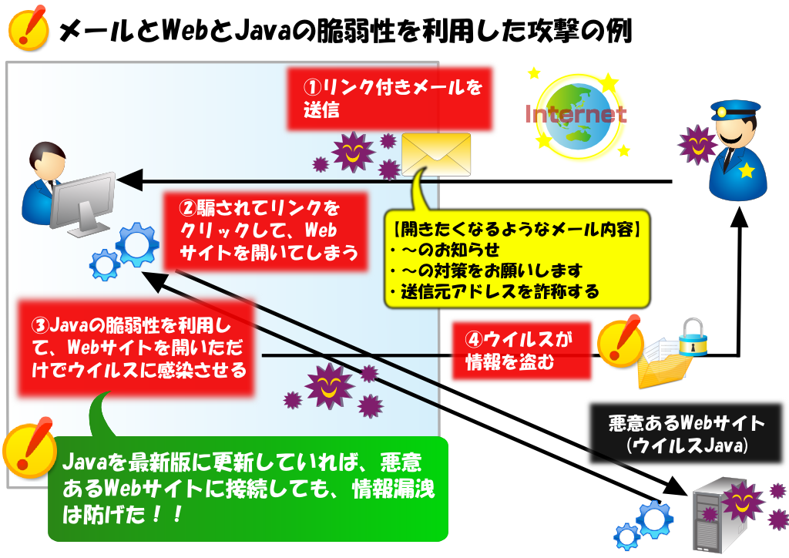
http://www.ios-corp.co.jp/ios_vulscan/

Slide 53
2） フィッシング詐欺への対策
第3章 > 4. フィッシング詐欺への対策
メールの送信元（差出人）を安易に信用しない
メールの内容を安易に信用しない
リンクを安易にクリックしない
入力前に本物のサイトかどうか確認する
  アドレスバーに正しいURLが表示されているか確認する
  SSL接続を示す鍵アイコンがつながっていないWebサイトでは個人情報を入力しない
  フィッシング対策用のソフトウェアを使用する

Slide 54
3） ますます巧妙化するフィッシング
第3章 > 4. フィッシング詐欺への対策
メールに添付した不正プログラムを開かせて、機密情報を盗む攻撃が発生
最新の事例は「フィッシング対策協議会」のサイトを参照
フィッシング対策協議会 ：http://www.antiphishing.jp/
（フィッシング対策ガイドラインの公表、フィッシングに騙られた金融機関の事例を紹介 ）

Slide 55
情報漏洩（PC,メモリの盗難,紛失）
外部への持ち出しが許可されていないデータの入った、パソコンやメモリを紛失したり、盗難にあう。
盗んだ人が、そのデータを引き出し、第３者に提供する。
盗まれた側は、外部から指摘をされる前に、情報漏洩の発表しなければ、社会的な信頼を失う。
情報漏洩ならびに恐喝を目的としたパソコンの盗難は多発している。

Slide 56
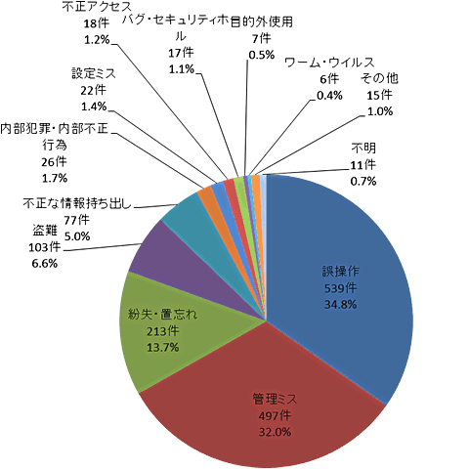
2011年 情報セキュリティインシデントに関する調査報告書～個人情報漏えい編～ http://www.jnsa.org/result/incident/2011.html
誤操作
紛失・置き忘れ
管理ミス

Slide 57

情報漏洩（管理者による不正行為）
漏洩させてはいけない情報は、イントラネットで隠ぺいしたり、アクセス制限を行なっている。
しかし、許可されている管理者自身による情報漏洩を防止するのは困難である。
アクセスログの記録
管理者が変更した場合の
パスワード変更

Slide 58
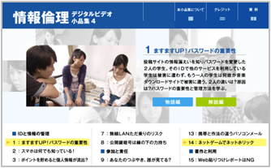
情報倫理の欠如
SNS (social networking service) 上の利用者間コミュニケーションのトラブル
対人でのコミュニケーションと比較して、件数が多い、内容が深刻
物理的に離れているため、加減ができない。
http://iii.kyushu-u.ac.jp/general/publish/itdayori/2013s/303

Slide 59
おれおれ詐欺と SNS やフリーメール
サイバー空間で、自分が「岡村耕二」であることを技術的に証明することは本当は困難である。
  岡村耕二でない人が、岡村耕二というニックネームで Twitter、Facebook、Gmail アカウントを作成することは可能
  岡村耕二でない人が、電話で岡村耕二と名乗ることは可能

Slide 60
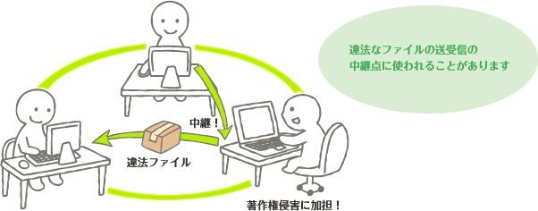
著作権侵害
インターネットを利用した著作物の違法コピー（ダウンロード）の摘発
ダウンロードの摘発は実は困難
アップロードおよび配布の摘発は容易
  ファイル交換ソフト
  Web
http://www2.accsjp.or.jp/img/fileshare/fig_piracy_06.gif

Slide 61
課題
本日の講義で紹介された事例を聞いて、今後、新たに自分が気を付けようと考えたことがあれば、それを示してください。
本日の講義であげた事例以外の事例を知っていれば、それを書いて下さい。
本日の講義で紹介した事例で、自分や自分のまわりには、関係のない、被害にあうことはないと思ったものがあれば、その理由をつけてその事例をあげて下さい。
本講義の感想，要望，質問などあれば，書いてください．

